Slide 1
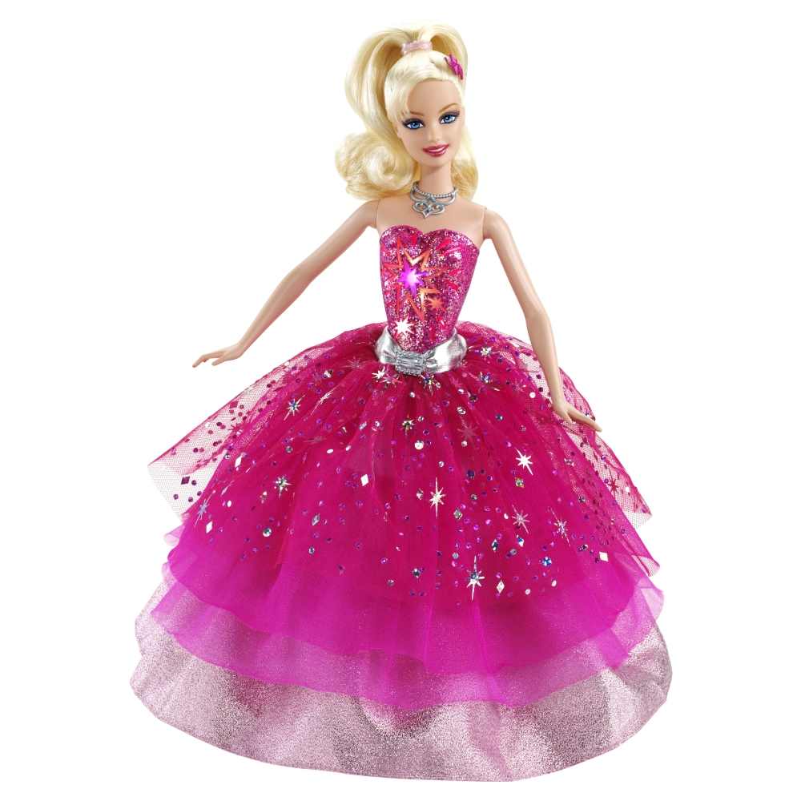
My favourite toys

Slide 2
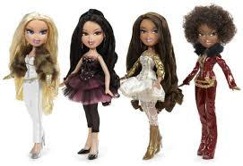
Тема?
Цель?

Slide 3
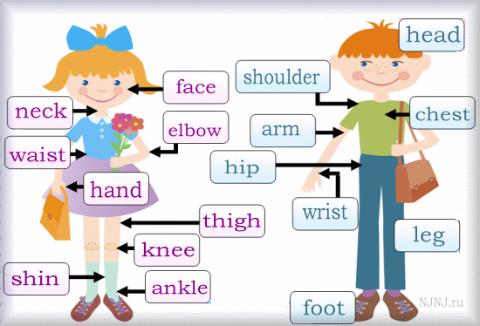
Видеозапись

Slide 4
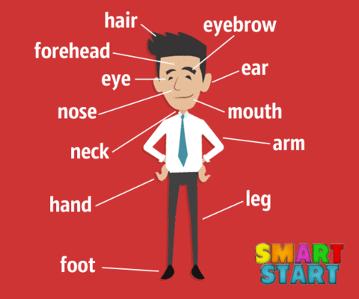
Open your book at page 71 ex.2.1.
Read and translate the text.

Slide 5

Физминутка

Slide 6
Правило

Slide 7
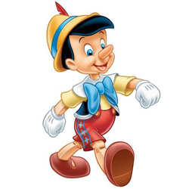
Open your book at page at 71 ex.3.
Опишите игрушек

Slide 8
Homework
Выучить слова

